Slide 1
МБДОУ «Центр развития ребёнка -детский сад № 90»
Формирование любви к Родине с помощью художественной литературы

Slide 2
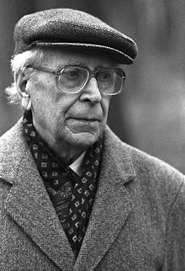
Известный академик Дмитрий Сергеевич Лихачев говорил:
«…Воспитание любви к родному краю, к родной культуре, к родному городу, к родной речи – задача первостепенной важности, и нет необходимости это доказывать. Но как воспитать эту любовь? Она начинается с малого – с любви к своей семье, к своему дому. Постоянно расширяясь, эта любовь к родному переходит в любовь к своему государству, к его истории, его прошлому и настоящему, а затем ко всему человечеству».

Slide 3
Патриотизм – это чувство любви к Родине.
Нравственно-патриотическое воспитание ребенка — сложный педагогический процесс.
В основе его лежит развитие нравственных чувств.
Чувство Родины... Оно начинается у ребенка с отношения к семье, к самым близким людям — к матери, отцу, бабушке, дедушке. Это корни, связывающие его с родным домом и ближайшим окружением.
У каждого народа свои сказки, и все они передают от поколения к поколению основные нравственные ценности: добро, дружбу, взаимопомощь, трудолюбие. "Это — первые и блестящие попытки русской народной педагогики, — писал К.Д. Ушинский.
Поэтому не маловажной целью работы в нравственном воспитании детей является привитие любви к чтению, интереса к книге.
Семья
Права и обязанности
Страна, её столица, символика
Родной город
Родная улица, район
Детский сад

Slide 4
Задачи:
Развивать в детях потребность в книге, любовь к чтению (слушанию, рассматриванию и самостоятельной деятельности) художественной литературы); воспитывать литературно-художественный вкус;
Содействовать обогащению разговорной и монологической речи ребенка образным языком детской литературы и фольклора;
Способствовать развитию поэтического слуха способности к целостному восприятию произведений разных жанров, эмоциональной отзывчивости на их содержание;
Формировать умение детей устанавливать многообразные связи в тексте (логику событий, причины и следствия конфликтов, мотивы поведения героев) ;
Формировать у детей представления о нормах морали, регулирующих отношения человека к окружающим людям, деятельности, материальным ценностям, к самому себе.

Slide 5
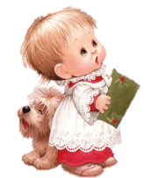
Книга – как символ знаний, радости, удовольствия.
В старшем дошкольном возрасте дети все плотнее знакомятся с книгой, как источником информации о мире.
Непрерывно формируется и подкрепляется уважительное отношение к книге на занятиях по типу «Экскурсия в библиотеку», «Откуда книга пришла», «Наши любимые книги», и на бытовом уровне – детей приучают брать книгу чистыми руками, не рисовать на страницах.
Дети уже привлекаются к ремонту растрепавшихся или порванных книг.
Возраст 5-7 лет называют «возрастом почемучек». Дети спрашивают много, уточняя и расширяя свои знания. В этот период дети особенно внимательны к чтению вслух, что полезно не только для расширения кругозора, но и для развития образного мышления.

Slide 6
Чувствительность детей к художественному слову велика настолько, что дети после прочтения, особенно с выражением, чувством, готовы сразу же применять новые знания или заниматься творческой деятельностью.
Личность педагога очень важный фактор при воспитании детей в любом ключе. Воспитатель должен заражать детей своей любовью к Родине, с искренним удивлением и восхищением рассказывать о богатстве страны и достойных людях, государственных праздниках. Читать детям надо ежедневно, желательно, чтобы это правило не нарушали и родители.

Slide 7
Жанры литературы, используемые для воспитания детей дошкольного возраста
Список художественных произведений для любого дошкольного возраста довольно объемен и разнообразен:
Русские народные сказки.
Устное народное творчество.
Былины.
Русские народные волшебные сказки.
Стихотворения, посвященные природе в разные времена года.
Стихи о Великой Отечественной Войне.
Рассказы о Великой Отечественной Войне.
Рассказы о родном городе и столице России.

Slide 8
Формы и приемы использования детской литературы в патриотическом воспитании дошкольников
Основной формой использования литературы в воспитании патриотизма у старших дошкольников является занятие.
В рамках ознакомления с окружающим, природой, литературой – дети слушают различные произведения, беседуют с педагогом, рассказывают свои впечатления, заучивают наизусть и пересказывают.
Но для яркого запоминания, чтобы у детей сложилось представление о явлении (будь то понятие государственных символов, красоты родной природы, военной героики) – нужна опора на визуальные впечатления.
Для сопровождения чтения вслух сказок, былин, рассказов, используются наглядные пособия, репродукции картин, иллюстрации в книгах, фотографии и открытки по теме.
При чтении сказок и рассказов с новыми словами – например – «прялка», «решето», - четкое понимание детям дает натуральный предмет, или хотя бы его изображение, потому что словесное описание – объяснение незнакомого предмета они воспринимают с трудом.

Slide 9
Кроме занятий, литературные произведения даются детям во многих других формах. Очень охотно дети воспринимают сюжеты, разыгранные с помощью настольного и пальчикового, перчаточного театра.
По знакомым сказкам и рассказам нужно организовывать драматизации – спектакли, инсценировки по мотивам известных (или только что прочитанных) произведений. Переживая сюжет от первого лица, ребенок глубже постигает мотивы действия персонажа и впитывает способы поведения.
Для иллюстрации рассказов на военную тематику кроме картин и фотографий, можно использовать различные наглядные пособия – макеты военных действий, играть в «парад возле кремля» в группе и на улице, организовывать строительные игры на улице из песка и снега.
Заучивание наизусть стихов и рассказывание их на праздниках.
Для закрепления впечатления от прочитанного, а также для контроля усвоения детьми материала, детям дается возможность творчески выразить впечатления с помощью изо-деятельности, конструирования, лепки.

Slide 10
Для воспитания любви к Родине, ее истории, восхищение красотой ее природы, уважение к людям различных профессий, к своему родному краю – используются различные средства, основным из которых по праву считается художественное слово.
Художественная литература присутствует в ежедневной жизни ребенка, как на специально организованных занятиях, так и в различных сферах деятельности, творческой деятельности, играх и т.п.
Задачи патриотического воспитания решаются комплексно, но художественная литература занимает главное место в формировании личности юного гражданина нашей Родины.

Slide 11
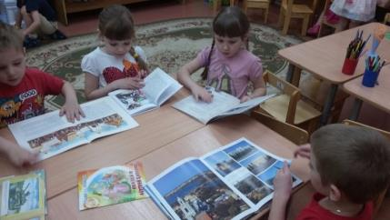
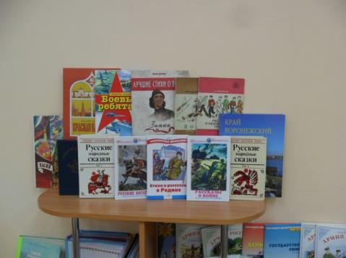

Slide 12
Спасибо за внимание!

